Slide 1
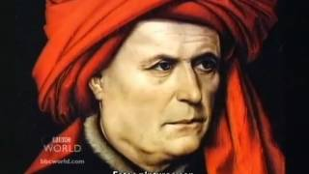

Slide 2
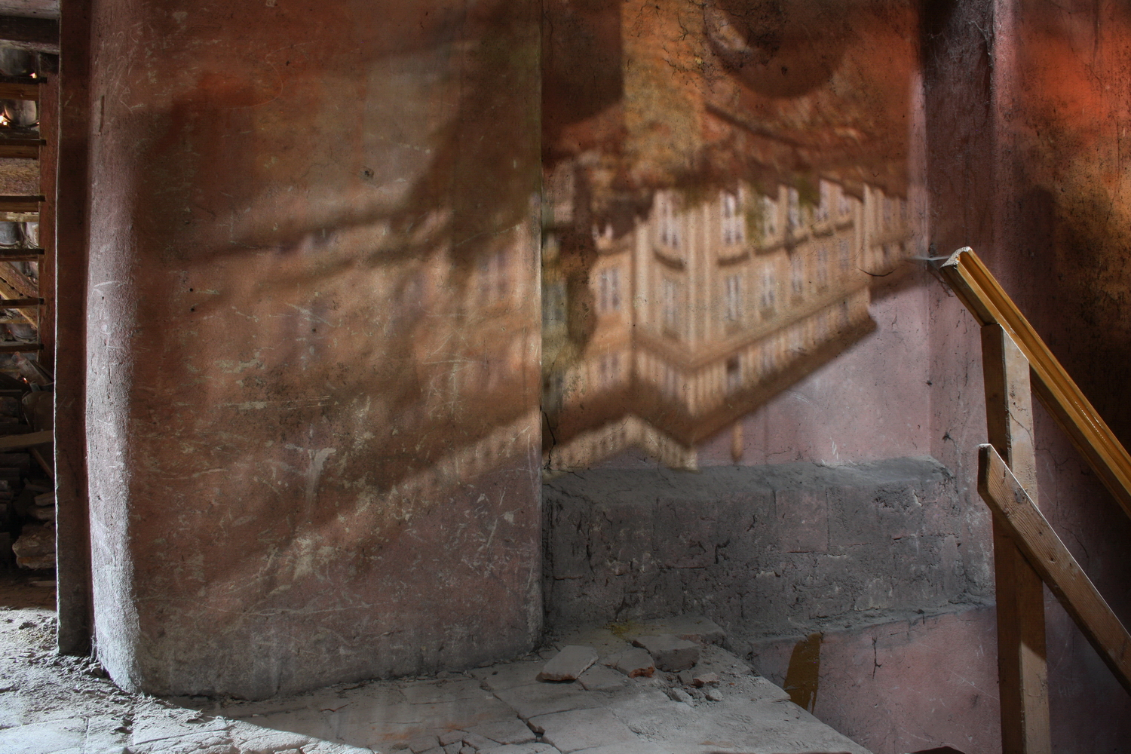

Slide 3
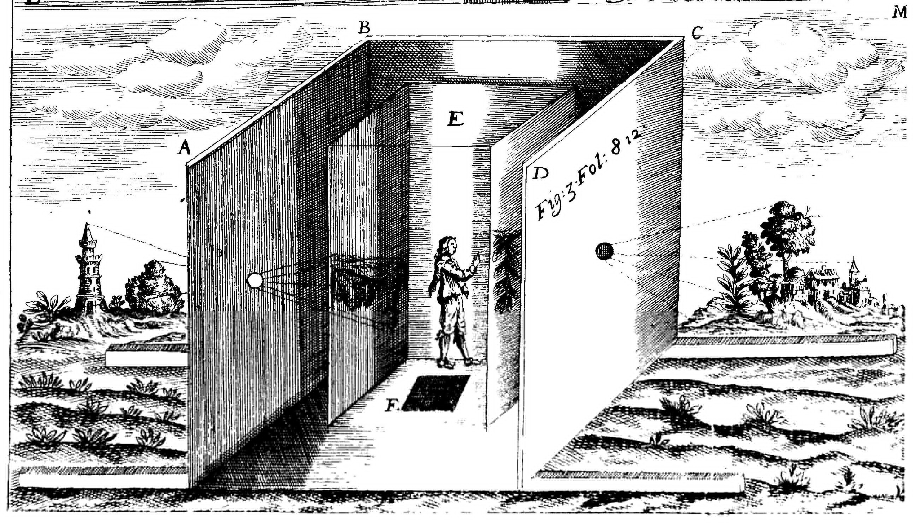

Slide 4
Desafío: mini cámara oscura funcional
Materiales:
Una caja de cartón (de zapatos, cereales, etc.)
Papel de aluminio o papel negro o azul oscuro
Cinta adhesiva
Un alfiler o aguja
Tijeras o cúter

Slide 5
Instrucciones:
Oscuridad Total: Asegurate de que la caja esté completamente sellada y que no entre luz por ninguna ranura.
La Pantalla: Cubrí un lado de la caja por dentro con papel de aluminio o papel negro (esto mejora el contraste).
Agujero: Hacé un pequeño agujero (con mucho cuidado) en el centro del lado opuesto a la pantalla (es el "lente" de la cámara).
A Observar: Apunta el agujero hacia una escena (u objeto) iluminada y mira a través de un agujero que hagas en un lateral de la cámara.

Slide 6
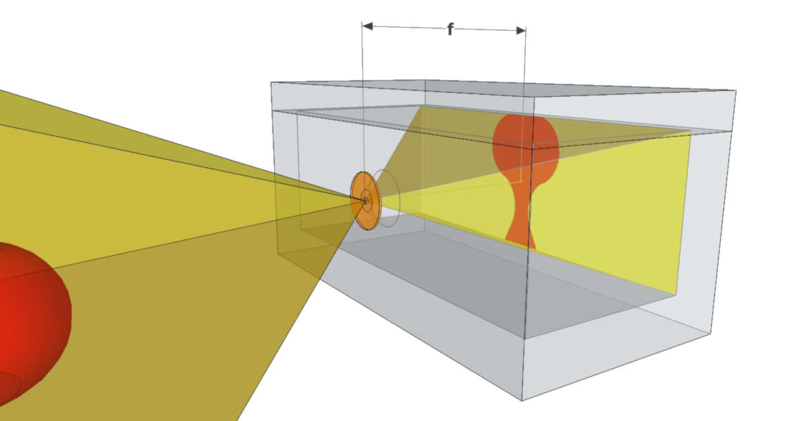

Slide 7
¿Cómo afecta el tamaño del agujero a la imagen (brillo vs. nitidez)?
¿Qué pasa si la caja no está completamente sellada?
¿Cómo podemos mejorar la calidad de la imagen?

Slide 8
Formación de la Imagen por Proyección Rectilínea: la luz viaja en línea recta. Cada punto de la escena emite luz que atraviesa el orificio y forma un punto correspondiente en la imagen proyectada.
Relación Apertura-Profundidad de Campo: El tamaño del orificio (apertura) controla la nitidez (profundidad de campo) y el brillo de la imagen. Un orificio pequeño produce mayor nitidez, pero menor brillo, y viceversa. Esta relación es crucial en el diseño de lentes y sensores.
Inversión de la Imagen / Transformación Geométrica: La imagen proyectada está invertida vertical y horizontalmente. Esto representa una transformación geométrica básica que debe ser corregida en el procesamiento de imágenes.
Discretización Espacial Implícita: Aunque no es digital, la imagen en la cámara oscura está compuesta por una cantidad finita de puntos de luz. Este es un precursor conceptual de la discretización espacial que ocurre en la digitalización, donde la imagen se divide en píxeles.
Intensidad Lumínica / Base de la Representación Digital: La intensidad de la luz en cada punto de la imagen proyectada es el dato fundamental que será capturado por un sensor y convertido en un valor numérico (nivel de gris o color) en una imagen digital.

Slide 9
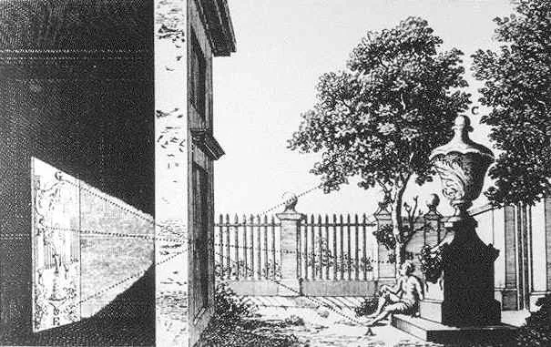
La cámara oscura nos aproxima a los principios ópticos y geométricos que subyacen a la formación y digitalización de imágenes. Los conceptos de apertura, profundidad de campo, transformación geométrica y niveles de intensidad lumínica serán centrales en nuestro estudio del procesamiento de imágenes digitales.

Slide 10
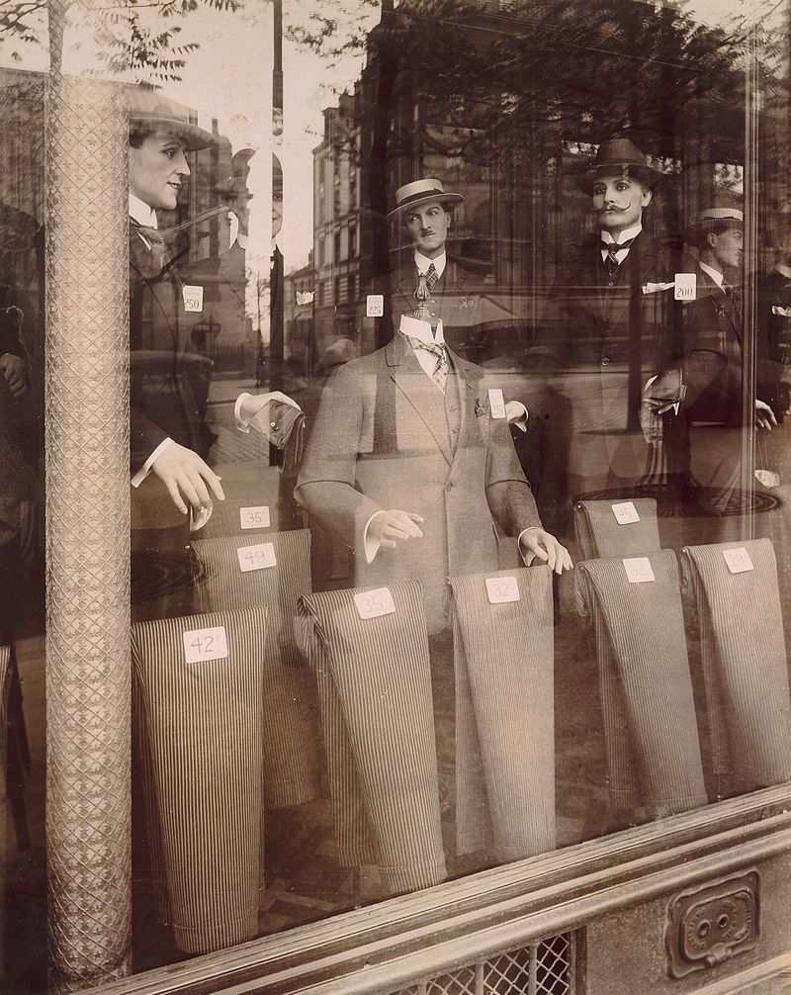
Avenue des Gobelins (1927)
Eugène Atget

Slide 11
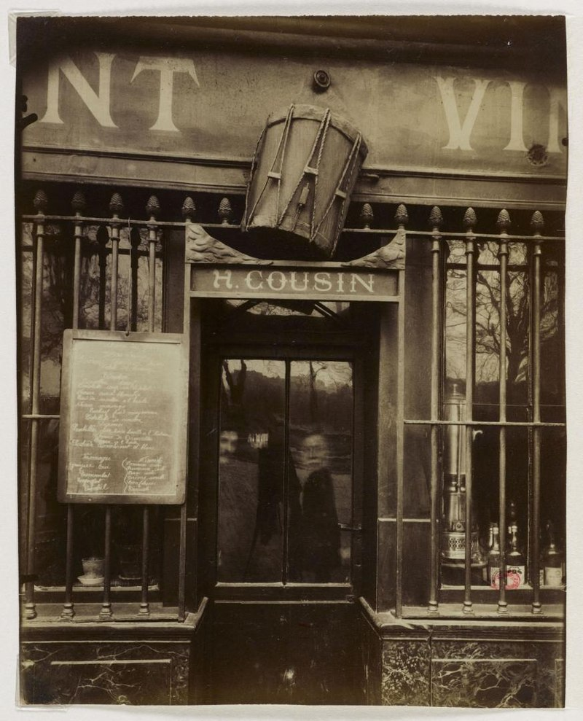
Au Tambour, 1908
Eugène Atget

Slide 12
Walter Benjamin argumentaba que la fotografía, a través de su capacidad para capturar detalles invisibles a simple vista y para detener el tiempo, revela un "inconsciente óptico" de la realidad social. Este inconsciente se compone de aquellos detalles, texturas, y relaciones espaciales que normalmente escapan a nuestra percepción consciente, pero que pueden ser revelados y analizados a través de la fotografía.

Slide 13
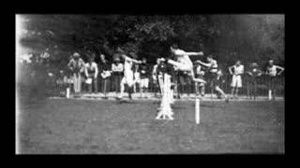

Slide 14
Cronofotografía / Captura Secuencial:
Étienne-Jules Marey (1830-1904): Marey desarrolló técnicas para capturar múltiples imágenes de un movimiento en una sola placa fotográfica, descomponiendo el tiempo en una serie de instantes.
Sus estudios del vuelo, el galope y otros movimientos revelaron detalles biomecánicos que eran imposibles de observar a simple vista.
Relación con el Inconsciente Óptico: la cronofotografía "hace visible lo invisible" al descomponer el movimiento en sus fases constitutivas, revelando la mecánica oculta del cuerpo y del mundo que nos rodea. Captura la información que el ojo humano no registra en su totalidad o registra de manera fragmentada.
Precursora del Análisis de Movimiento Digital: La cronofotografía sentó las bases para técnicas modernas de análisis de movimiento, como el seguimiento de objetos, la captura de movimiento (motion capture) y la visión artificial.
Transformación del Movimiento en Datos: Al separar el movimiento en fotogramas discretos, Marey anticipó la conversión del movimiento en datos numéricos que hoy en día manipulamos en el procesamiento digital de imágenes.

Slide 15
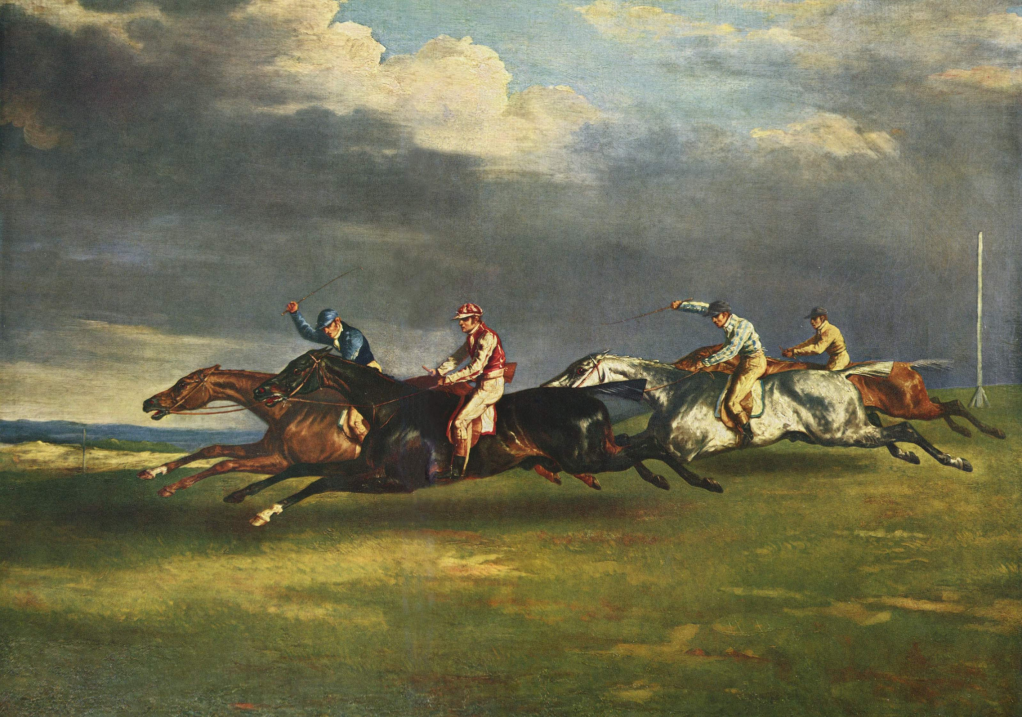
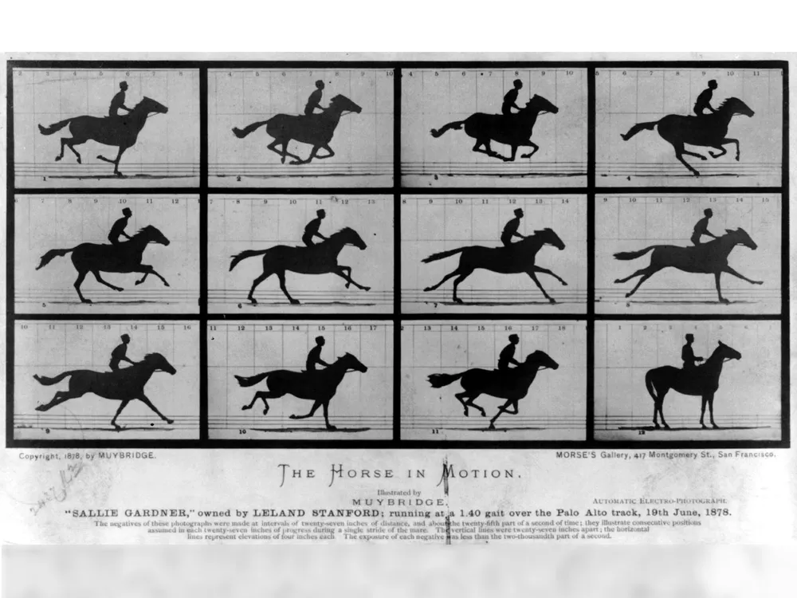
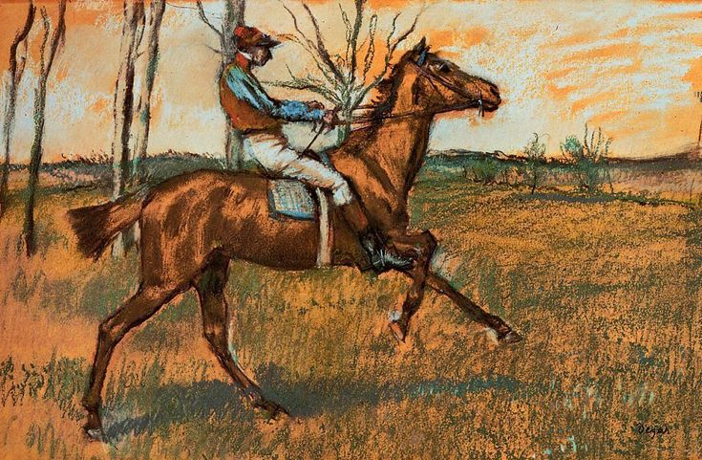
Théodore Géricault
Eadweard Muybridge
Edgar Degas

Slide 16
Planificación: Elijan un objeto en movimiento y decidan qué aspecto del movimiento quieren analizar (ej. trayectoria, velocidad, aceleración).
Captura: Usando la cámara del teléfono o la cámara digital, capturen una secuencia de imágenes del movimiento del objeto. Usen el modo de disparo en ráfaga para obtener una serie de imágenes consecutivas. Traten de mantener la cámara lo más estable posible.
Selección: Elijan entre 5 y 10 imágenes clave que representen diferentes fases del movimiento.
Creación de una "Cronofotografía Digital": Importen las imágenes a un software de edición de video y creen un video corto mostrando la secuencia de imágenes.
Análisis posible: Tracen la trayectoria del objeto en cada imagen. Con papel milimetrado, calculen la velocidad y la aceleración del objeto en diferentes puntos de su trayectoria.

Slide 17
